Slide 1
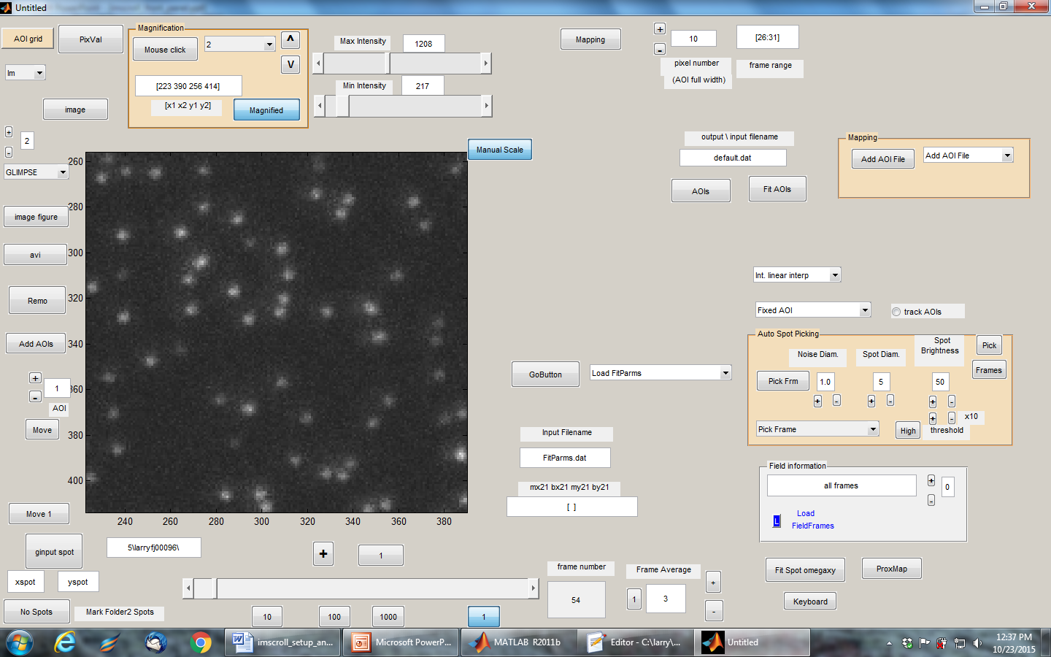
imscroll
36
35
33
29
27
26
37
25
28
38
30
39
34
40
32
24
41
31
21
20
42
23
22
43
1
19
18
44
45
54
55
17
16
46
18
47
15
48
53
13
14
49
52
50
3
5
51
2
4
6
2
7
9
8
10
11
12

Slide 2
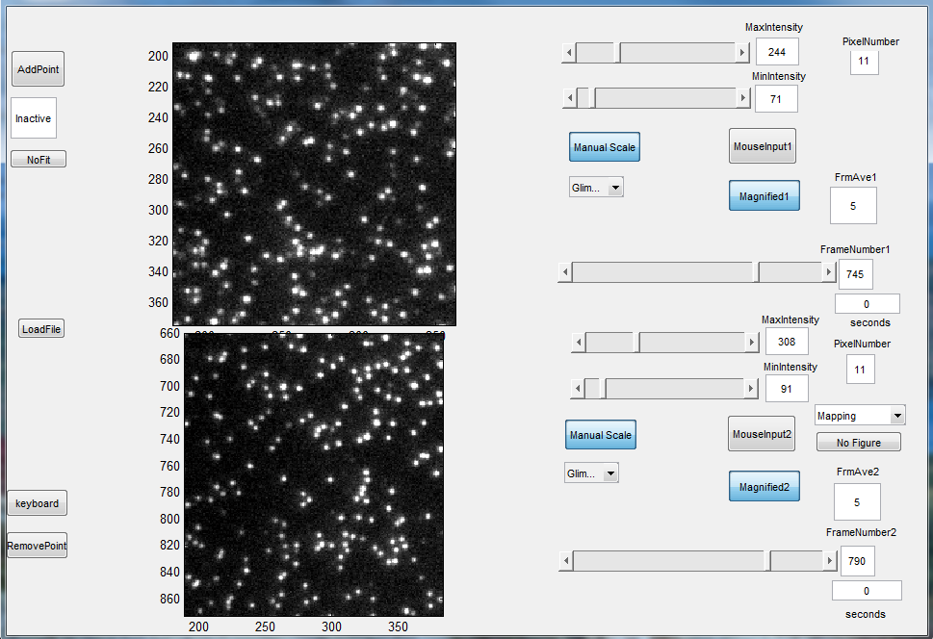
mapping
29
1
32
3
30
4
31
5
28
27
26
25
24
23
22
6
21
17
16
20
2
19
14
15
18
7
13
11
12
8
9
10

Slide 3
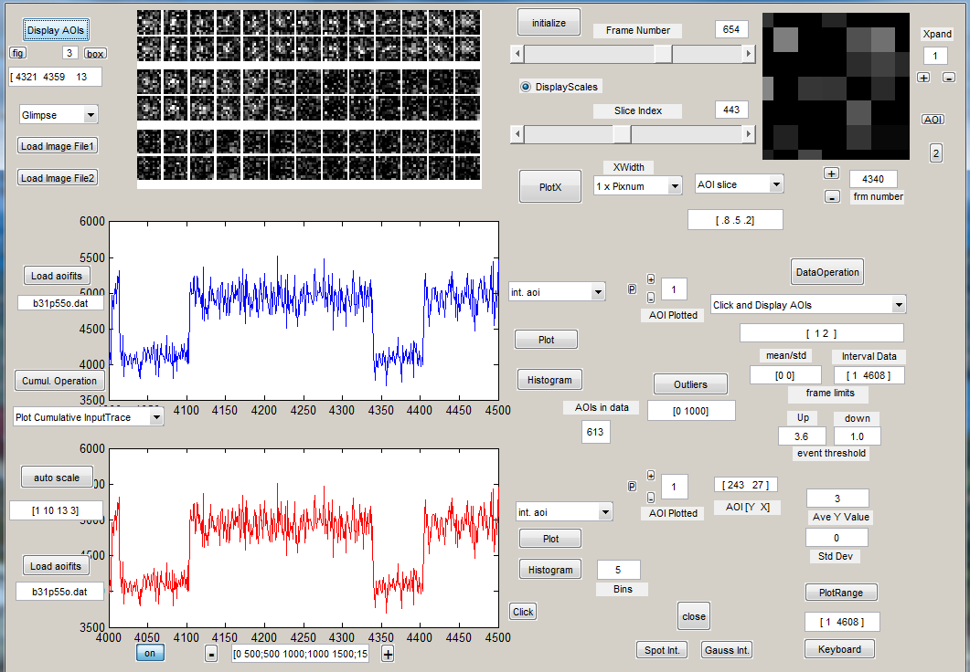
plotargs
6
7
56
55
54
53
51
3
4
50
5
52
49
8
57
48
9
47
10
46
1
42
43
44
45
39
40
41
37
11
12
36
38
13
35
14
2
30
31
32
34
15
33
16
58
17
25
18
28
24
23
29
19
20
21
22
26
27

